Slide 1
Le Gardasil un surtraitement préventif au résultat cancérologique paradoxal
Gérard Delépine chirurgien cancérologue et statisticien,
N Delépine pédiatre et cancérologue
Les auteurs déclarent qu’ils n’ont aucun lien avec une entreprise du médicament

Slide 3
But de cette étude
Evaluer les résultats cancérologiques précoces de la vaccination anti HPV sur l’incidence du cancer invasif du col de l’utérus
Dans les pays qui pratiquaient le dépistage par frottis
Et qui ont été les premiers à réaliser des campagnes de vaccination massive

Slide 4
Méthode
Recueil par internet des données publiées dans les registres nationaux du cancer et des taux de couverture vaccinale dans les différents groupes d’âge.
Analyse des tendances des incidences brutes et standardisées avant et depuis l’ère de la vaccination
Pour les groupes d'âge dont les effectifs ou l’incidence de cancers invasifs étaient faibles prise en compte des incidences lissées sur 3 ou 5 ans
Recherche de l’existence d’une tendance statistiquement significative par le coefficient de corrélation.

Slide 5
Critères d’inclusion dans l’étude
Pays pratiquant le dépistage par frottis
Disposant d’un registre national du cancer
Ayant organisé des campagnes larges de vaccination
Couverture vaccinale supérieure à 80%, stable et ancienne
4 pays remplissent ces critères : Australie, Grande Bretagne, Suède, Norvège
Raisons des exclusions
Absence de registres nationaux du cancer : Italie, Portugal, Espagne
Couverture vaccinale insuffisante et/ou fluctuante : USA, Japon, Danemark, Autriche
Population trop réduite ne permettant pas d’estimation fiable : Nouvelle Zélande, Pays bas, Suisse, Islande, Belgique

Slide 6
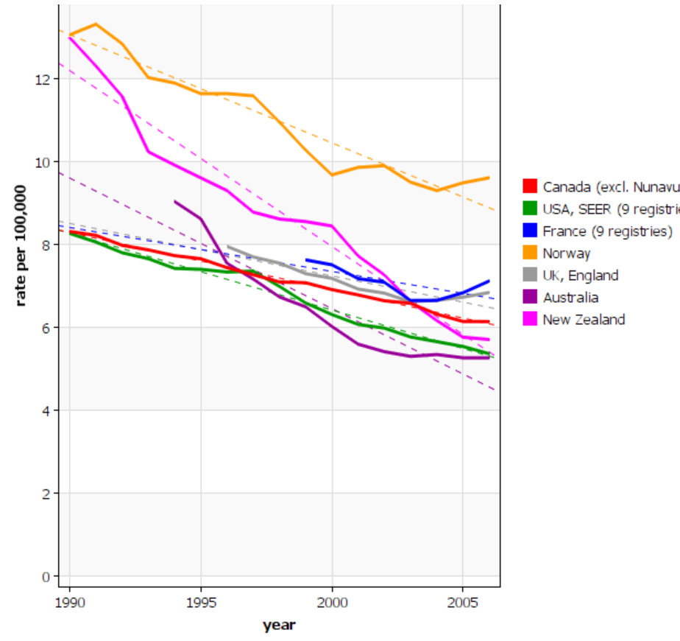
La période pré vaccinale de 1980 à 2007
marquée par une diminution très significative (p<0.001) du taux standardisé d’incidence du cancer du col de l’utérus dans tous les pays étudiés
avec un taux moyen de décroissance de 2.5 % entre 1989 et 2000 et un ralentissement de cette baisse entre 2000 et 2007
Cette décroissance spectaculaire est unanimement attribuée au dépistage par frottis.

Slide 7
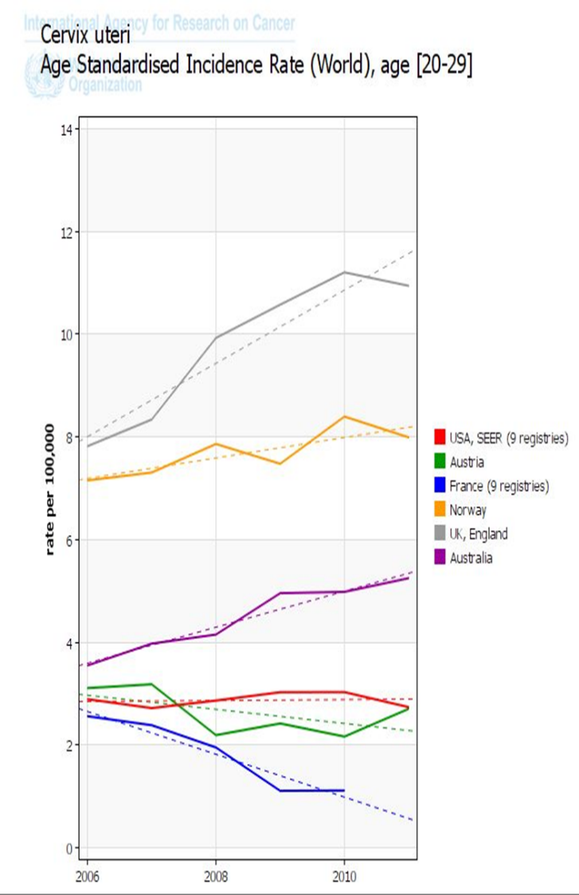
Depuis les vaccinations
les registres officiels du cancer enregistrent dans les groupes d’âge les plus vaccinés
une augmentation forte de l’incidence des cancers invasifs du col de l’utérus qui apparaît 3 à 5 ans après le début de la campagne de vaccination
et qui affecte tous les pays à forte couverture vaccinale (Australie, Grande Bretagne, Norvège, Suède).
Grande Bretagne
Norvège
Australie
France

Slide 8
Depuis les vaccinations
Grande Bretagne
Norvège
Australie
France

Slide 9
Résultats des registres du cancer par pays et par groupes d’âge

Slide 10
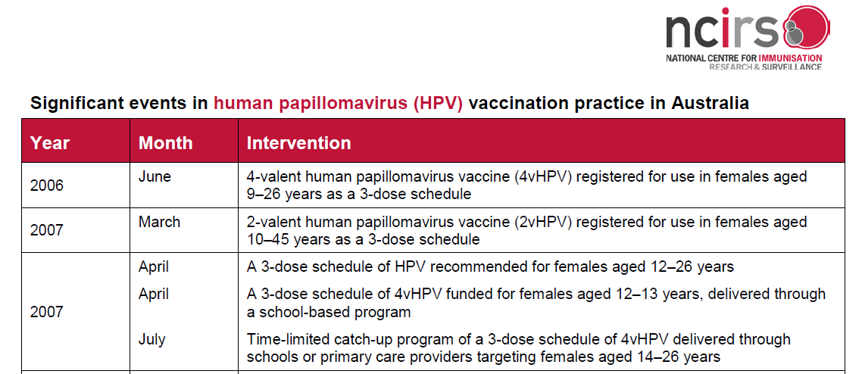
Australia vaccination program
La campagne de vaccination a commencé en Avril 2007 pour les 12-13 ans(19-20 en 2014),
Avec un programme de rattrapage pour les femmes âgées de 14 à 26 ans (21 to 33 in 2014)

Slide 11
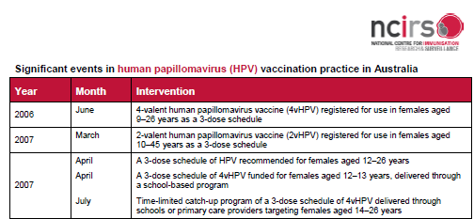

Slide 12
Jeunes australiennes (12-13 ans en 2007, 19-20 en 2014)
114% d’augmentation de l’incidence
courbes tracées par l’auteur selon les chiffres de l’Australian Institute of Health and Welfare

Slide 13
Australiennes : évolution après vaccinations de rattrapage « catch up vaccines »)
13,2
14-26 ans en 2007, 21-33 en 2014
De 25 à 29 ans 33% d’augmentation
9,9
8
de 20 à 24 ans 36% d’augmentation
5,9
courbes tracées par l’auteur selon les chiffres de l’Australian Institute of Health and Welfare

Slide 14
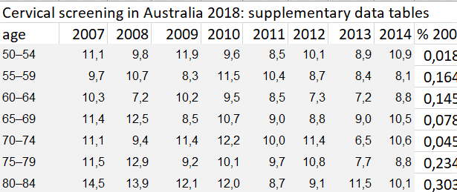
Australiennes : évolution chez les plus de 50 ans (non vaccinées)
L’incidence a diminué en moyenne de 15% entre 2007 et 2014

Slide 15
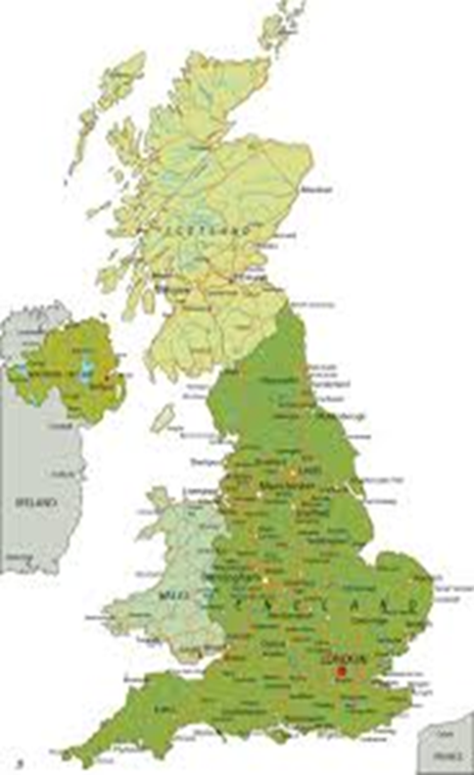
Grande-Bretagne
Le National Vaccination program a débuté en 2008 ciblant en priorité les filles de 12–13 ans avec un programme de rattrapage jusqu’à 18 ans
Le taux de couverture vaccinale dépasse les 80% chez les 12–13 ans
Pour les femmes plus agées, la couverture vaccinale est comprise entre 39% et 76%.

Slide 16
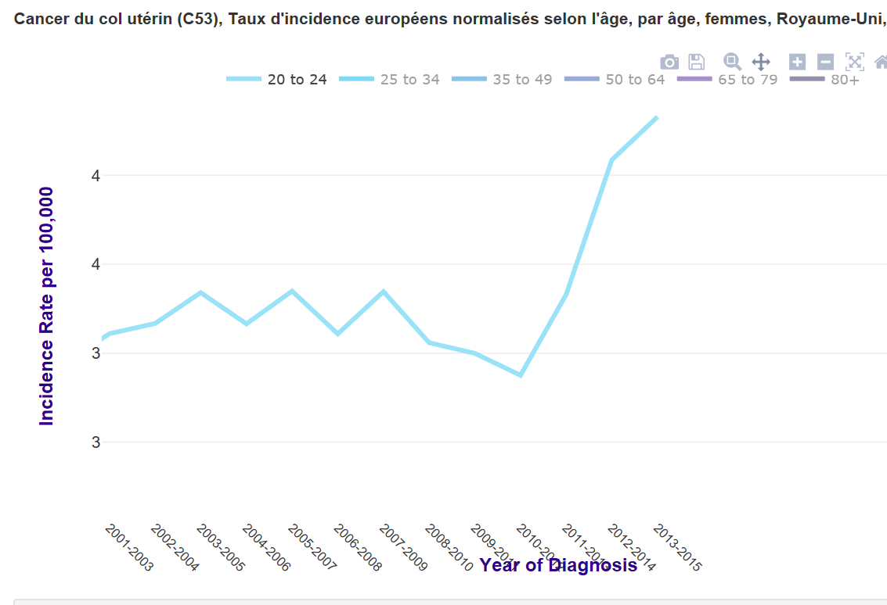
Royaume Uni : évolution des 20-24 ans
En 2015
80% des femmes âgées de 20 à 24 ans auraient du être protégées par la vaccination
mais l’incidence des cancers invasifs dans ce groupe d’âge augmente depuis 2011
D’après un graphique créé par Cancer Research UK.
Augmentation d’incidence débutant 3 ans après la vaccination et atteignant 38% en 2015

Slide 17
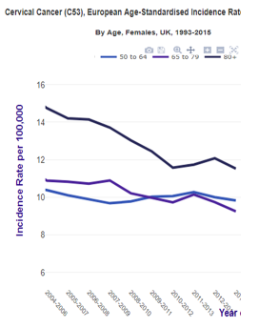
Grande Bretagne : évolution chez les plus de 50 ans
l’incidence est restée stable ou a diminué dans les groupes d'âge non vaccinés (plus de 50 ans)

Slide 18
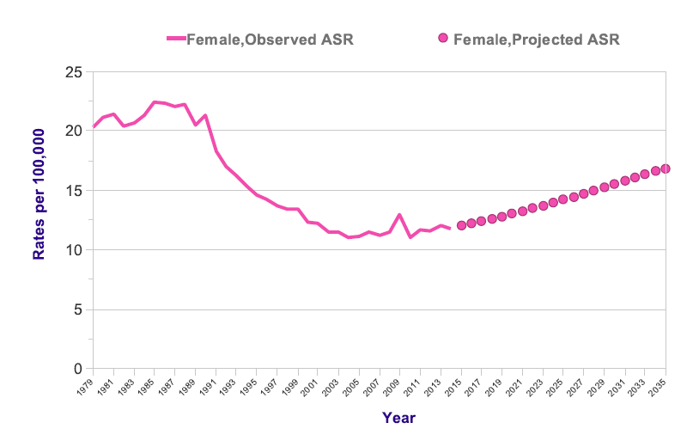
Cette prédiction récente de Cancer Research United Kingdom est très éloquente
Vaccination

Slide 19
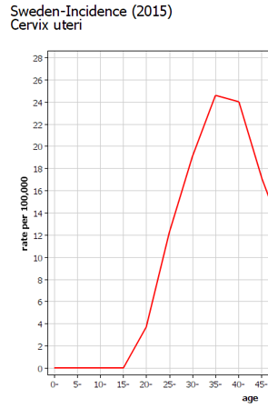
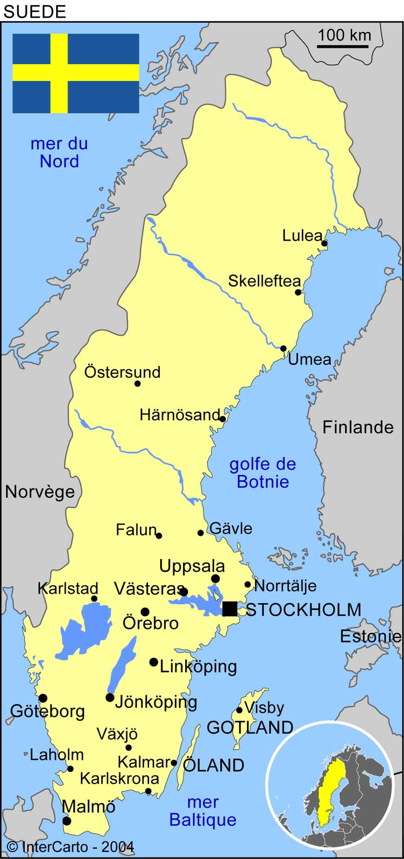
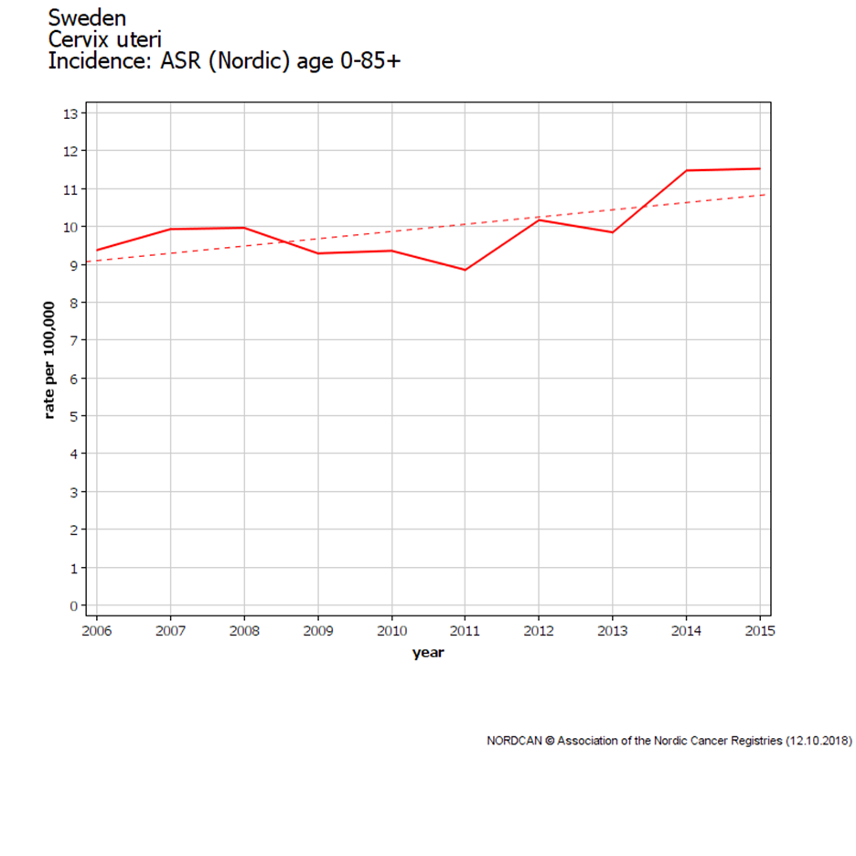
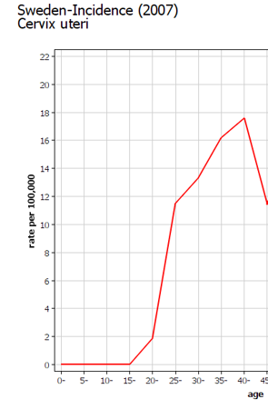
Suède : évolution globale depuis la vaccination vaccination
Dernier relevé
8,88
7,33
Avant le vaccin
13
Depuis la mise sur le marché du vaccin l’incidence globale a augmenté de 21%

Slide 20
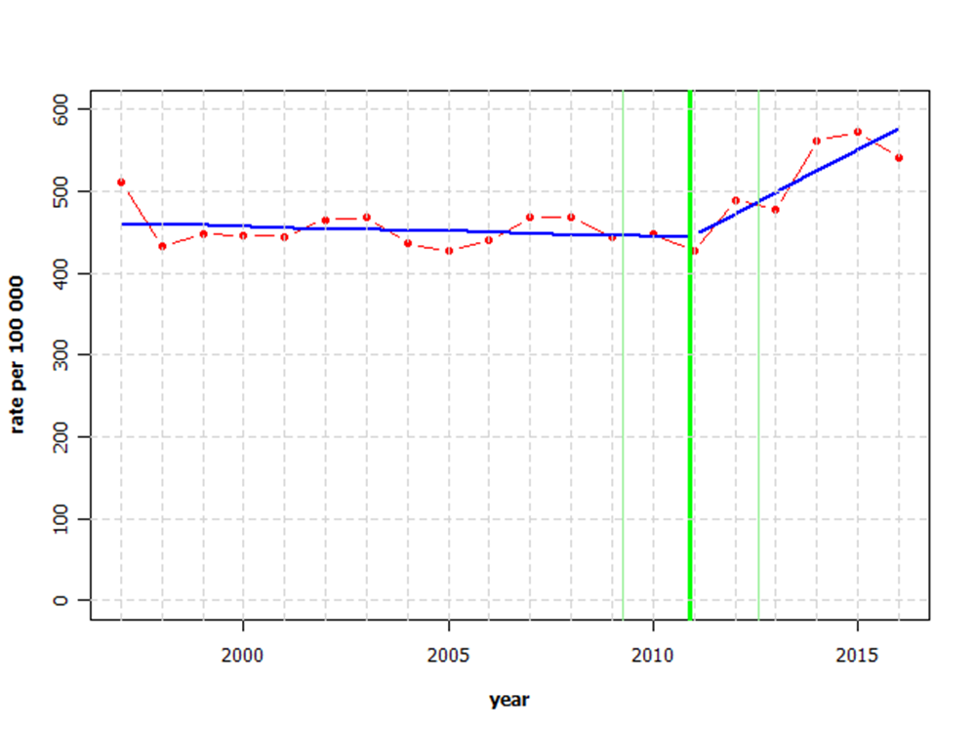
L’analyse « break point » montre que l’ augmentation du risque date de 2011
Breakpoint | Year | Year | Standard error | 95% CI
Estimated | 2011 | 2011 | 0.85 | [2009;2012]
Slope
Before (1997-2011) | -1.18 |  | 1.64 | [-4.65;2.30]
After (2011-2016) | 25.94 |  | 5.91 | [13.42;38.47]
Estimated annual percent change
Before (1997-2011) | -0.34 |  |  | [-0.88;0.20]
After (2011-2016) | 5.35 |  |  | [2.25;8.54]
NORDCAN © 2012 Association of the Nordic Cancer Registries - All Rights Reserved.

Slide 21
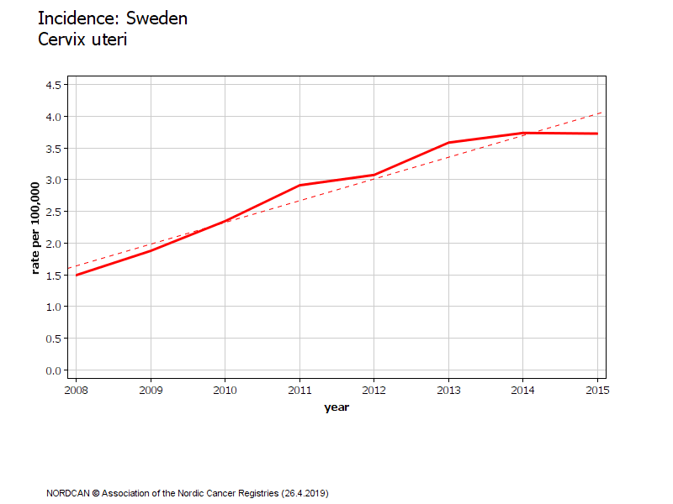
Suédoises de 20 à 24 ans
L’incidence lissée sur 3 ans a été multipliée par 2,5 dans ce groupe de filles vaccinées quand elles avaient entre 12 et 16 ans
(Taux de couverture vaccinal anti HPV >80%)
Cette augmentation est très significative P<0,001
3,73
1,49

Slide 22
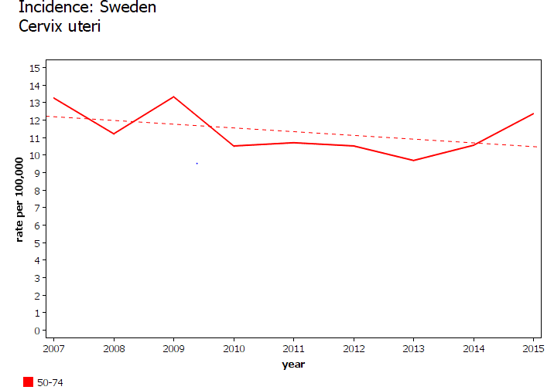
Suède évolution chez les suédoises non vaccinées
13,24
12,34
L’incidence a diminué de 6% dans le groupe des femmes âgées de 50 à 74 ans
les femmes âgées, non vaccinées ne subissent pas de surrisque

Slide 23
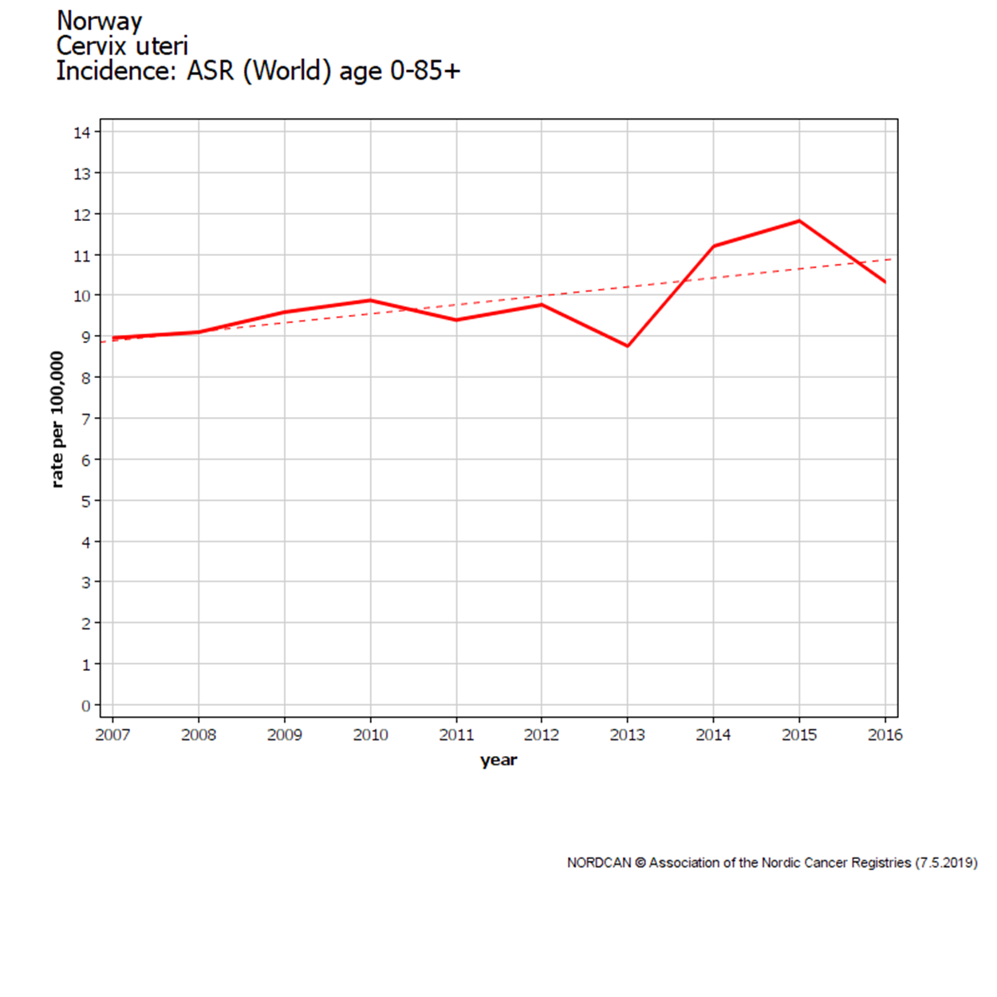
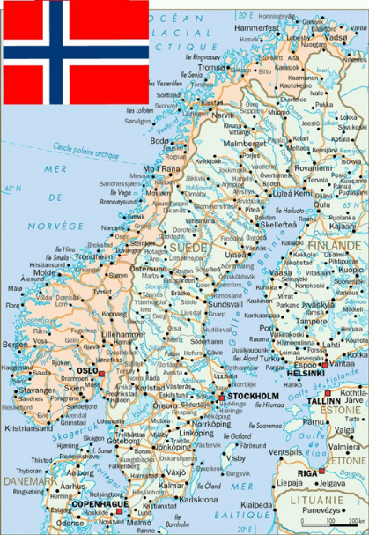
Norvège évolution d’incidence globale
Depuis la vaccination l’incidence globale a augmenté de 15%

Slide 24
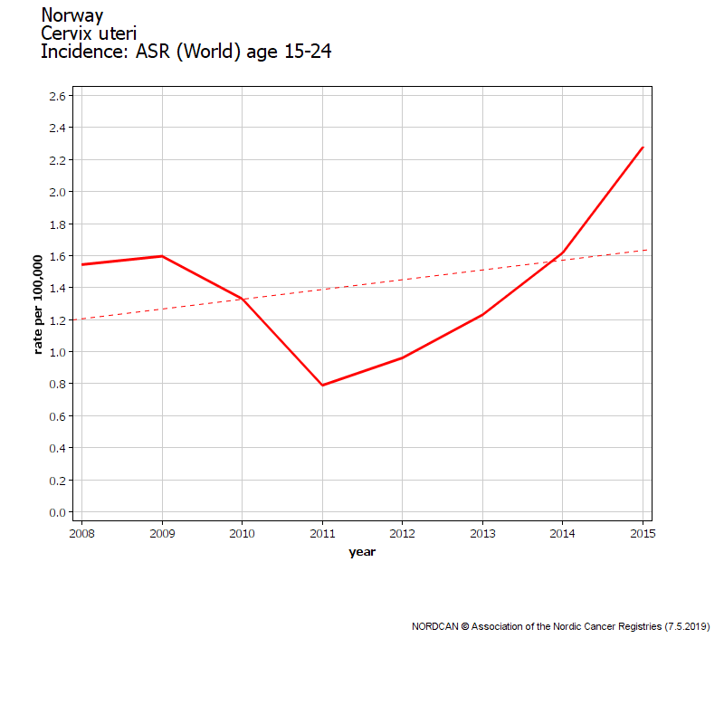
Norvège évolution d’incidence chez les 15-24
Year
2009 | 1.60
2010 | 1.33
2011 | 0.79
2012 | 0.96
2013 | 1.23
2014 | 1.62
2015 | 2.28
Rates have been smoothed using 3 years average
Depuis la vaccination l’incidence moyenne sur 3 ans a augmenté de 50 %

Slide 25
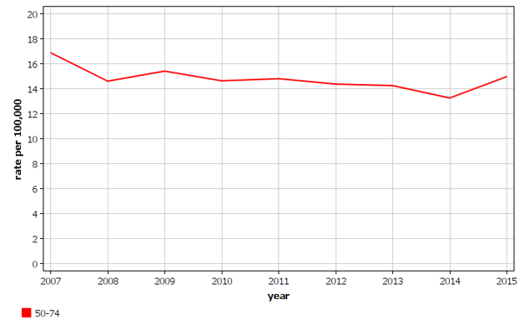
Norvège évolution d’incidence chez les femmes non vaccinées
16,85
14,94
L’incidence a diminué de 11% dans le groupe des femmes de 50 à 74 ans trop âgées pour être vaccinées
les femmes âgées, non vaccinées ne subissent pas ce surrisque

Slide 26
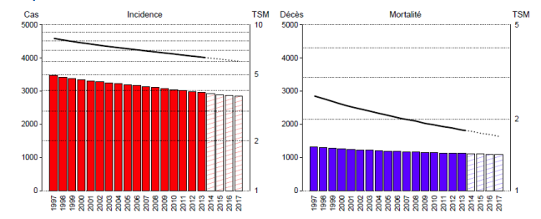
France: incidence et mortalité de 1997 à 2017
6
1,7
En France la couverture vaccinale est faible (<15%).
L’incidence du cancer du col de l’utérus a diminué régulièrement passant de 15 en 1995 à 6 en 2017 avec diminution de la mortalité de 5 en 1980 à 1,7 en 2017.

Slide 27
Taux de couverture vaccinale et risque de cancer du col de l’utérus
Les pays à forts taux de couverture vaccinale souffrent d’une incidence standardisée monde plus élevée de cancer du col de l’utérus (moyenne 8.5)
que la France peu vaccinée(6/100000)
Suède
Norvège
Grande Bretagne
Australie
USA
France
% de couverture vaccinale

Slide 28
Remarques sur les résultats actuels des vaccinations précoces
Autour de 20 ans le cancer du col est naturellement exceptionnel.
Les augmentations constatées depuis les campagnes de vaccination sont importantes en pourcentages mais les chiffres en cause sont petits et pour cette raison les tendances prises isolément ne sont pas statistiquement significatives
Leur similitude dans les quatre pays concernés constitue un signal d’alarme fort

Slide 29
Evolution après vaccination de rattrapage
Après 20 ans le cancer du col est naturellement moins rare.
Les augmentations constatées depuis les campagnes de vaccination de rattrapage sont importantes en pourcentages et statistiquement significatives pour l’Australie, la Grande Bretagne et la Suède
Ces vaccinations tardives sont donc indiscutablement délétères

Slide 30
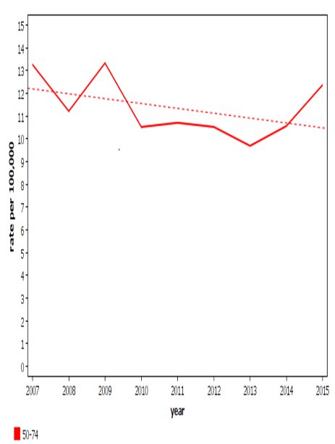
Chez les femmes de plus de 50 ans l’incidence des cancers invasifs a globalement baissé
GB
Norvège
Suède

Slide 31
Commentaires
Cette augmentation du risque de cancer est d’autant significative que l’incidence des cancers invasifs a continué à baisser chez les femmes âgées de ces mêmes pays sur la même période
et qu’en France pays à faible taux de couverture vaccinale, ou l’incidence du cancer du col a continué de décroitre
Cette catastrophe sanitaire souligne la responsabilité des agences sanitaires et les risques qu’elles font courir aux populations en délivrant des autorisations de mise sur le marché
selon des procédures accélérées basées sur des critères substitutifs acceptés sans aucune preuve de fiabilité malgré les mises en garde de nombreux médecins
Les autorisations de mise sur le marché ne devraient être délivrées qu’après des preuves réelles d’utilité

Slide 32
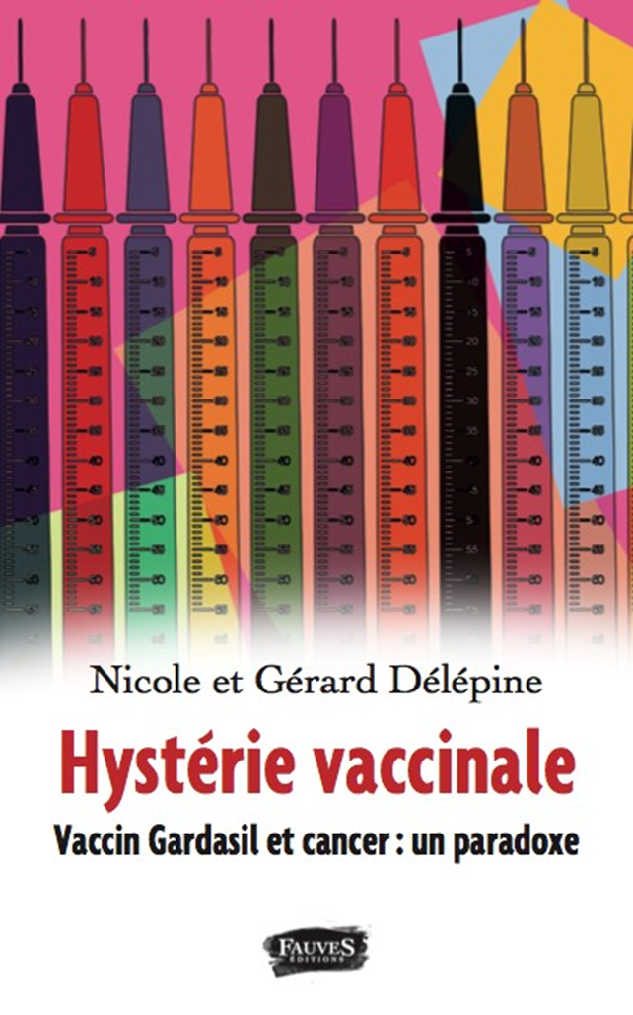
conclusions
Ces résultats cancérologiques paradoxaux inattendus, et angoissants pour les femmes vaccinées, imposent des études complémentaires visant à en déterminer le plus rapidement possible les causes
et justifie, en attendant, une information loyale de la population et une révision urgente des recommandations vaccinales avec en particulier l’arrêt des vaccinations tardives dont la nocivité est statistiquement significative dans tous les pays qui les ont pratiquées

